Slide 1
Программа для Партнёров бренда
«Умножь свой доход!»
Период действия: каталог №5 со 2 по 22 апреля 2023 года
включительно

Slide 2
Движешься к новому уровню по Плану Успеха, но цель ещё не достигнута?!
Получай бонус уже сейчас и увеличивай свой доход!

Slide 3
Условия для Партнёров 12_ и 15_ с отрывом по итогам каталога №4
%
%
Если ты Менеджер 12%
Ты получишь скидку
и в твоей Персональной группе будет:
2 000
1
Размести личный заказ от 150 ББ
4 новых Партнёра с первым единовременным заказом от 50 ББ;
Объём Продаж твоей Персональной группы увеличится на 100 ББ и более по сравнению с каталогом №4.
рублей на объёмную скидку
2
Расти или подтверди % уровень Объёмной скидки по итогам каталога №5 не ниже, чем в каталоге №4
Если ты Менеджер 15%
Ты получишь скидку
и в твоей Персональной группе будет:
3 000
3
Пригласи лично не менее 2-х новых Партнёров с первым единовременным заказом от 50 ББ в период действия каталога №5
7 новых Партнёров с первым единовременным заказом от 50 ББ;
Объём Продаж твоей Персональной группы увеличится на 200 ББ и более по сравнению с каталогом №4.
рублей на объёмную скидку
4

Slide 4
Условия для Партнёров 18_ с отрывом по итогам каталога №4
%
1
Размести личный заказ от 150 ББ
Если ты Менеджер 18%
Ты получишь бонус
и в твоей Персональной группе будет:
4 000
2
Заключи ДВОУ с компанией Oriflame
10 новых Партнёров с первым единовременным заказом от 50 ББ;
Объём Продаж твоей Персональной группы увеличится на 300 ББ и более по сравнению с каталогом №4.
рублей на расчётный счёт в банке
3
Расти или подтверди % уровень Объёмной скидки по итогам каталога №5 не ниже, чем в каталоге №4
4
Пригласи лично не менее 2-х новых Партнёров с первым единовременным заказом от 50 ББ в период действия каталога №5
5

Slide 5
Условия для Старших Менеджеров и выше по итогам каталога №4*
Если ты Старший Менеджер и выше
Ты получишь бонус
и в твоей Персональной группе будет:
5 000
1
Размести личный заказ от 150 ББ
15 новых Партнёров с первым единовременным заказом от 50 ББ;
Объём Продаж твоей Персональной группы увеличится на 300 ББ и более по сравнению с каталогом №4.
2
Заключи ДВОУ с компанией Oriflame
рублей на расчётный счёт в банке
3
Расти или подтверди % уровень Объёмной скидки по итогам каталога №5 не ниже, чем в каталоге №4
и/или
Ты получишь бонус
10 000
4
Пригласи лично не менее 2-х новых Партнёров с первым единовременным заказом от 50 ББ в период действия каталога №5
Увеличь Объём Продаж своей Персональной группы на 800 ББ и более по сравнению с каталогом №4
рублей на расчётный счёт в банке
5
*Партнёры 22% в звании Старший Менеджер и выше, которые подтвердили критерии Старшего Менеджера по итогам каталога №4 2023

Slide 6
Менеджер
2 000
12
рублей
%
Менеджер
3 000
15
рублей
%
Менеджер
4 000
18
рублей
%
5 000
рублей
22
15 000
%
и/или
рублей
и выше
10 000
рублей

Slide 7
Примеры

Slide 8
 | План на каталог №5 2023
Уровень ОС кат 4.2023 с отрывом минимум в один %-ный уровень от Партнеров 1-ой линии
Уровень ОС в каталоге №4 2023 с отрывом минимум в один %-ный уровень от Партнёров 1-ой линии | Уровень ОС (отрыв не важен) | Прирост ББ ПГ по сравнению с ББ ПГ в каталоге №4 2023 | Re 50 ББ в ПГ | Лично приглашенные Re 50 ББ | Личные ББ | Бонус
12% | 12% | +100 ББ | 4 | 2 | 150 | 2 000 рублей
15% | 15% | +200 ББ | 7 | 2 | 150 | 3 000 рублей
18% | 18% | +300 ББ | 10 | 2 | 150 | 4 000 рублей
22% | 22% | +300 ББ | 15 | 2 | 150 | 5 000 рублей
22% | 22% | +800 ББ | - | 2 | 150 | 10 000 рублей
22% | 22% | +800 ББ | 15 | 2 | 150 | 15 000 рублей

Slide 9
Менеджеры
 | Пример №1 |  | Пример №2
 | Каталог №4 | Каталог №5 | Каталог №4 | Каталог №5
% уровень | 12% | 12% | 15% | 18%
Отрыв | Да | Да | Да | Да
ББ ПГ | 1 900 ББ | 2 000 ББ (+100 ББ) | 4800 ББ | 5 000 ББ (+200 ББ)
Rе 50ББ в ПГ |  | 4 |  | 7
Личные Rе 50 ББ |  | 2 |  | 2
Личные ББ |  | 150 ББ |  | 150 ББ
Бонус |  | 2 000 рублей |  | 3 000 рублей

Slide 10
Менеджеры
 | Пример №3 |  | Пример №4
 | Каталог №4 | Каталог №5 | Каталог №4 | Каталог №5
% уровень | 18% | 18% | 15% | 18%
Отрыв | Да | Да | Да | Нет
ББ ПГ | 5 000 ББ | 5 300 ББ (+300 ББ) | 4 800 ББ | 5 200 ББ (+400 ББ)
Rе 50ББ в ПГ |  | 10 |  | 7
Личные Rе 50 ББ |  | 2 |  | 2
Личные ББ |  | 150 ББ |  | 150 ББ
Бонус |  | 4 000 рублей |  | 3 000 рублей

Slide 11
Менеджеры
 | Пример №5 |  | Пример №6
 | Каталог №4 | Каталог №5 | Каталог №4 | Каталог №5
% уровень | 18% | 18% | 15% | 15%
Отрыв | Да | Да | Да | Да
ББ ПГ | 5 500 ББ | 5 400 ББ (-100 ББ) | 3 000 ББ | 3 200 ББ (+200 ББ)
Rе 50ББ в ПГ |  | 10 |  | 6
Личные Rе 50 ББ |  | 2 |  | 2
Личные ББ |  | 150 ББ |  | 150 ББ
Бонус

Slide 12
Лидеры
 | Пример №1 |  | Пример №2
 | Каталог №4 | Каталог №5 | Каталог №4 | Каталог №5
% уровень | 22% | 22% | 22% | 22%
22% групп в 1 уровне | 0 | 0 | 0 | 0
Отрыв | Да | Да | Да | Да
ББ ПГ | 7 500 ББ | 7 800 ББ (+300 ББ) | 8 000 ББ | 8 800 ББ (+800 ББ)
Rе 50ББ в ПГ |  | 15 |  | 10
Личные Rе 50 ББ |  | 2 |  | 2
Личные ББ |  | 150 ББ |  | 150 ББ
Бонус |  | 5 000 рублей |  | 10 000 рублей

Slide 13
Лидеры
Персональная группа фиксируется по итогам каталога №4 и не меняется в случае отделения 22% группы
 | Пример №3 |  | Пример №4
 | Каталог №4 | Каталог №5 | Каталог №4 | Каталог №5
% уровень | 22% | 22% | 22% | 22%
22% групп в 1 уровне | 1 | 1 | 0 | 1
Отрыв | Да | Да | Да | Да
ББ ПГ | 3 000 ББ | 3 800 ББ (+800 ББ) | 9 000 ББ | 2 500 ББ + 7 500 ББ в отделившейся группе (+1 000 ББ)
Rе 50ББ в ПГ |  | 15 |  | 15
Личные Rе 50 ББ |  | 2 |  | 2
Личные ББ |  | 200 ББ |  | 150 ББ
Бонус |  | 15 000 рублей |  | 15 000 рублей

Slide 14
Лидеры
 | Пример №5 |  | Пример №6
 | Каталог №4 | Каталог №5 | Каталог №4 | Каталог №5
% уровень | 22% | 22% | 22% | 18%
22% групп в 1 уровне | 0 | 0 | 0 | 0
Отрыв | Да | Да | Да | Да
ББ ПГ | 8 000 ББ | 7 500 ББ (-500 ББ) | 7 500 ББ | 7 000 ББ (-500 ББ)
Rе 50ББ в ПГ |  | 8 |  | 15
Личные Rе 50 ББ |  | 2 |  | 2
Личные ББ |  | 200 ББ |  | 150 ББ
Бонус

Slide 15
Помогай развивать бизнес своих Партнёров и твой тоже будет расти
Каталог №4
Каталог №5
22
22
15 000 ₽
%
%
8000 ББ
8800 ББ
+800 ББ и 19 Рекрутов
(+800 ББ)
(+17 Рекрутов)
18
15
18
4 000 ₽
15
3 000 ₽
%
%
%
%
5000 ББ
3000 ББ
5500 ББ
+500 ББ и 10 Рекрутов
3300 ББ
+300 ББ и 7 Рекрутов
(+300 ББ)
(+4 Рекрута)
12
12
2 000 ₽
%
%
1800 ББ
2100 ББ
+300 ББ и 4 Рекрута

Slide 16
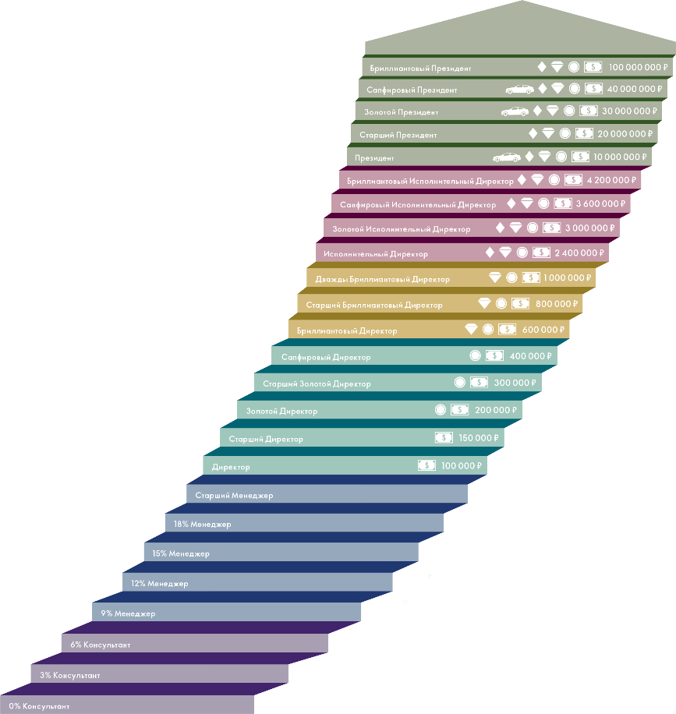
Расти, получай бонусы по программе – и выходи на новый уровень дохода по Плану Успеха!

Slide 17
Получай бонусы и умножай свой доход!
Подробности программы
на www.oriflame.ru

